Slide 1

CÓMO ELABORAR UNA TESIS

Slide 2
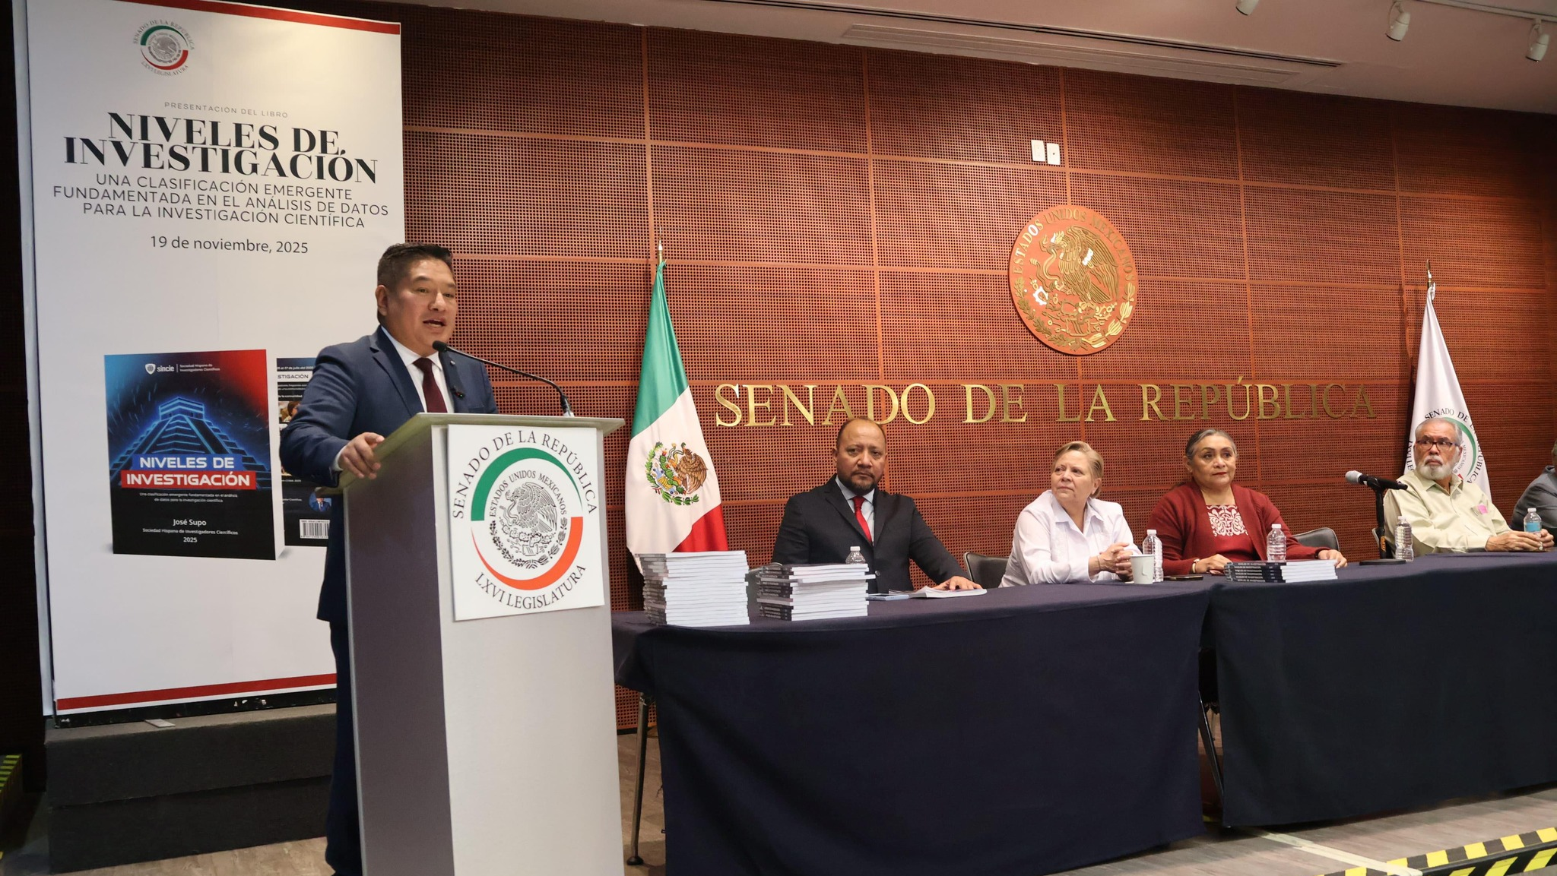

Slide 3










Planteamiento del estudio
Planteamiento teórico
Planteamiento operacional
8. Selección de la muestra
9. Recolección de datos
1. Línea de investigación
2. Propósito del estudio
7. Planteamiento de hipótesis
10. Instrumentos de medición
¿Qué?
¿Cómo?
3. Población de estudio
4. Marco teórico
5. Cuadro de variables
6. Objetivos del estudio

Slide 4


Slide 5
LÍNEA DE
INVESTIGACIÓN
José Supo

Slide 6
Campos del conocimiento
Ejemplos:
Ciencias de la salud
Ciencias sociales
Áreas del conocimiento
Ejemplos:
Medicina
Nutrición
Líneas de investigación
Ejemplos:
Diabetes
Hipertensión
Ingenierías
Biología
Cáncer de pulmón

Slide 7
LÍNEAS DE INVESTIGACIÓN
Surgen a partir de la determinación de:
Condiciones
(Problemas)
Diabetes
Estrés laboral
Fracaso escolar
Situaciones
(No son problemas)
Rendimiento académico
Calidad de vida
Clima laboral
Estudian hechos, fenómenos o acontecimientos de interés:

Slide 8


Línea de investigación
Personal
Institucional
La elige el investigador
Interés personal
Deseo de conocer
Relación con el tema
Persona jurídica
Responsabilidad social
Para los trabajadores
Servicios profesionales

Slide 9
EL IKIGAI CIENTÍFICO
1. El tema que más te gusta
Pasión
Misión
2. Lo que más dominas
5. Tu línea de investigación
3. Tus pacientes
necesitan
Profesión
Vocación
4. Por lo que te pueden pagar

Slide 10







¿CÓMO ELEGIR UNA LÍNEA DE INVESTIGACIÓN?
1
Una línea de investigación es un talento natural
4
Es lo que tu población espera de ti
A la hierba no le cuesta trabajo crecer
El que no vive para servir, no sirve para vivir
2
Es una vocación dentro de tu profesión
5
Piensa en tus expectativas
personales
Que La inspiración te encuentre trabajando
Piensa en lo que podrías llegar a ser
3
Explorando las experiencias pasadas
6
El futuro de la línea de Investigación
Nada sucede por casualidad
Explora la estrategia del océano azul
7
Asumiendo la línea de investigación
El agua de la montaña tarde o temprano llega al mar

Slide 11


Slide 12
PROPÓSITO
DEL ESTUDIO
José Supo

Slide 13
Línea de investigación
Propósito del estudio
Especificidad del estudio
Finalidad cognoscitiva
Nivel investigativo
Intención analítica
Objetivo del estudio

Slide 14
EL PROPÓSITO DEL ESTUDIO
Estudio 1
Diagnóstico
de la diabetes
Estudio 2
Prevalencia
de la diabetes
Estudio 3
Factores de riesgo
de la diabetes
Estudio 4
Causas
de la diabetes
Estudio 5
Pronóstico
de la diabetes
Estudio 6
Tratamiento
de la diabetes
Es un punto concreto dentro de la línea de investigación
Diagnóstico
Prevalencia
Factores de riesgo
Causas
Pronóstico
Tratamiento
Línea de investigación: LA DIABETES

Slide 15
Aplicativo
Tratamiento de la diabetes
Predictivo
Pronóstico de la diabetes
Explicativo
Causas de la diabetes
Relacional
Factores de riesgo para la diabetes
Descriptivo
Prevalencia de diabetes
Exploratorio
Diagnóstico de la diabetes
TEMA = PROPÓSITO DEL ESTUDIO + LÍNEA DE INVESTIGACIÓN

Slide 16
EL PROPÓSITO DEL ESTUDIO
Según el nivel investigativo
  Constatación
  Definición
  Conceptualización
  Interpretación
  Entendimiento
  Determinación
  Detección
  Diagnóstico
Descripción
Caracterización
Estimación
Cálculo
Frecuencia
Prevalencia
Verificación
Contrastación
Comparación
Relación
Asociación
Correlación
Factores de riesgo
Factores asociados
Medidas de riesgo
Concordancia
Causas
Determinantes
Influencia
Evidenciación
Demostración
Comprobación
Efecto
Medición del efecto
Predicción
Pronóstico
Prevención
Previsión
Complicaciones
Consecuencias
Modelamiento
Simulación
Optimización
Calibración
Evaluación
Control
Monitoreo
Tratamiento
Intervención
Eficacia
Eficiencia
Exploratorio
Descriptivo
Relacional
Explicativo
Predictivo
Aplicativo

Slide 17
LENGUAJE
LA INTENCIÓN
LA IDEA DE INVESTIGACIÓN
LA EXPRESIÓN
EL PROPÓSITO DEL ESTUDIO
HERMENÉUTICA

Slide 18


Slide 19
POBLACIÓN
OBJETO DE
ESTUDIO
José Supo

Slide 20

PROCESO DE OBSERVACIÓN
Las circunstancias de la observación
El observador
Los medios de observación
El ente observado
Población objeto de estudio
Sujetos
Hechos, fenómenos o acontecimientos
Objetos

Slide 21
POBLACIÓN OBJETO DE ESTUDIO
IDENTIFICACIÓN
Definición y delimitación | Preguntas de identificación | Ejemplo
Definición conceptual | ¿A qué o quiénes deseas ayudar a mejorar su condición? | Postmenopáusicas
Delimitación espacial | ¿Dónde se encuentran estas unidades de estudio? | Lima
Delimitación temporal | ¿A qué periodo de tiempo corresponderá el estudio? | 2024
Postmenopáusicas de la Ciudad de Lima en 2024

Slide 22
POBLACIÓN OBJETO DE ESTUDIO
VALIDACIÓN
Validación | Preguntas de validación | Respuesta
Relación | ¿Qué relación tienes con esta población?
Acceso | ¿Cómo accedes a esta población?
Responsabilidad | ¿Cuál es tu responsabilidad con esta población?
Postmenopáusicas de la Ciudad de Lima en 2024

Slide 23
DELIMITACIÓN
Población de estudio
Definición y delimitación
Embarazadas atendidas en el Hospital Regional Arequipa en 2024
1000
Criterios de inclusión
Delimitadores de la población de estudio
Primigestas
Con controles
prenatales
150 no cumplen los criterios de inclusión
850
Criterios de exclusión
Eliminadores de las variables de confusión
Adolescentes
Diagnóstico previo de diabetes
250 cumplen los criterios de exclusión
600

Slide 24
Unidad de información
Unidad de experimentación
Unidad de observación
Unidad de estudio
Unidad de muestreo
Unidad de análisis

Slide 25
ENUNCIADO DEL ESTUDIO
Algoritmo sintáctico
1. Propósito del estudio
2. Línea de investigación
3. Población de estudio
: _______________________
: _______________________
: _______________________
: _______________________
: _______________________
Prevalencia
Osteoporosis
Postmenopáusicas
4. Lugar
5. Tiempo
Lima
2024
Prevalencia de Osteoporosis en Postmenopáusicas en Lima 2024

Slide 26
ENUNCIADO DEL ESTUDIO
Estudio descriptivo
Estudio analítico
Propósito del estudio
Línea de investigación
Otra variable
Población de estudio
Lugar
Tiempo
Propósito del estudio
Línea de investigación
Otra variable
Población de estudio
Lugar
Tiempo

Slide 27



ENUNCIADO DEL ESTUDIO
TÍTULO DE LA TESIS
Propósito del estudio
Línea de investigación
Población de estudio
Enunciado del estudio
+
+
=
Prevalencia
Osteoporosis
Postmenopáusicas
Prevalencia
de Osteoporosis
en Postmenopáusicas

Slide 28
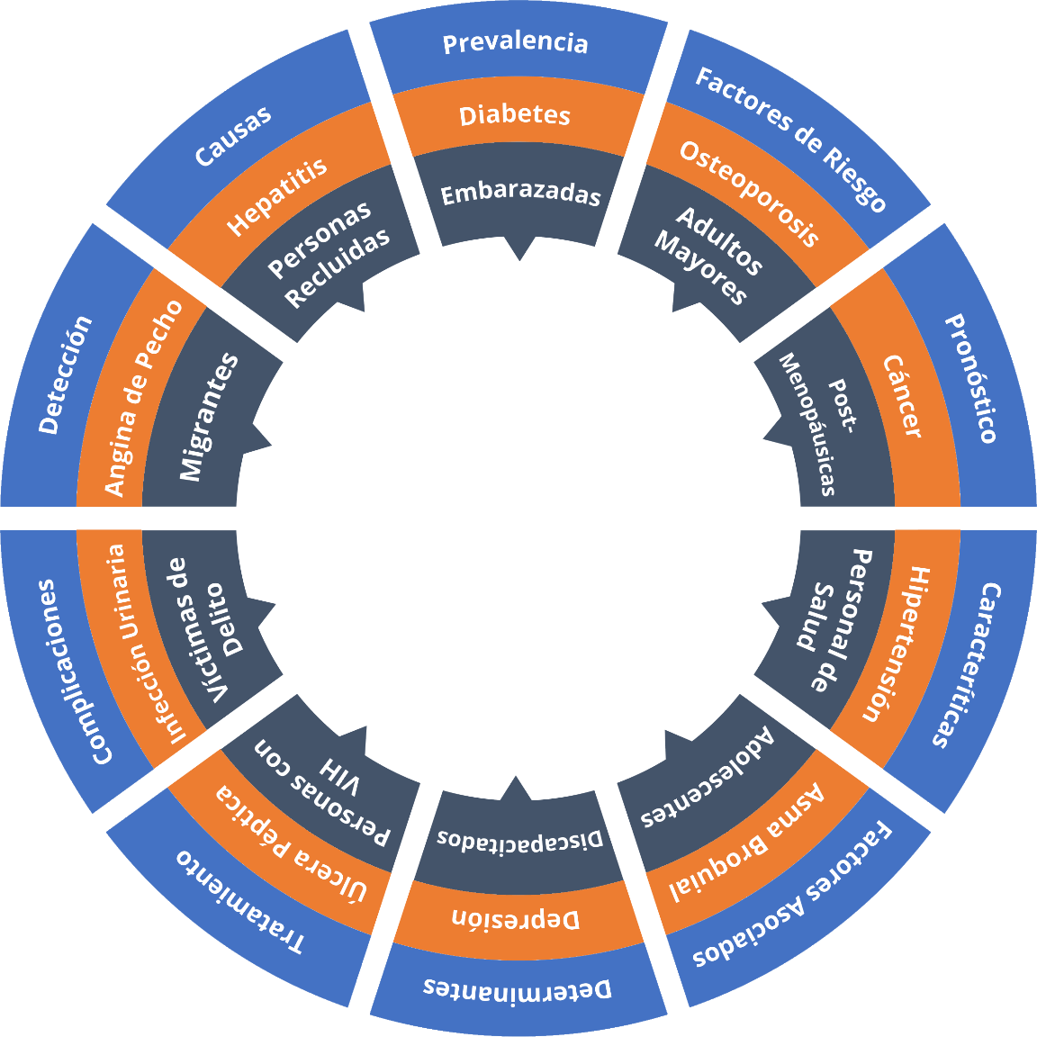
Propósitos | Líneas | Poblaciones
Prevalencia | Diabetes | Embarazadas
Factores de riesgo | Osteoporosis | Adultos mayores
Pronóstico | Cáncer | Postmenopáusicas
Características | Hipertensión | Personal de salud
Factores asociados | Asma bronquial | Adolescentes
Determinantes | Depresión | Discapacitados
Tratamiento | Ulcera péptica | Personas con VIH
Complicaciones | Infección urinaria | Víctimas de delito
Detección | Angina de pecho | Migrantes
Causas | Hepatitis | Personas recluidas
10 Propósitos x 10 Líneas x 10 Poblaciones = 1000

Slide 29


Slide 30
VARIABLES
José Supo

Slide 31
VARIABLES
Has un listado de…
Variables

Slide 32
INDICADORES
¿Cómo piensas medirlas?
Variables | Indicadores

Slide 33
VALOR FINAL DE MEDICIÓN
¿Cuáles serán los resultados?
Variables | Indicadores | Valor final

Slide 34
TIPOS DE VARIABLES
¿Qué tipo de variables son?
Variables | Indicadores | Valor final | Tipo de V.

Slide 35
DIMENSIONES DE LAS VARIABLES
Variables
Indicadores subjetivos (Dimensiones lógicas)
Indicadores objetivos (Magnitudes físicas)
Unidimensionales
Multidimensionales
Multidimensionales
Unidimensionales
DIMENSIONES ≈ MAGNITUDES
Las dimensiones lógicas
se evidencian aplicando:
instrumentos documentales
Las magnitudes físicas
se evidencian aplicando:
instrumentos mecánicos

Slide 36
DIMENSIONES DE LAS VARIABLES
Variable objetiva unidimensional
Variables | Indicadores | Valor final | Tipo de V.
Peso | Peso

Slide 37
DIMENSIONES DE LAS VARIABLES
Variable objetiva multidimensional
Variables | Indicadores | Valor final | Tipo de V.
Peso | Peso
IMC | Peso/Talla2

Slide 38
DIMENSIONES DE LAS VARIABLES
Variable subjetiva unidimensional
Variables | Indicadores | Valor final | Tipo de V.
Peso | Peso
IMC | Peso/Talla2
Dolor | EVA

Slide 39
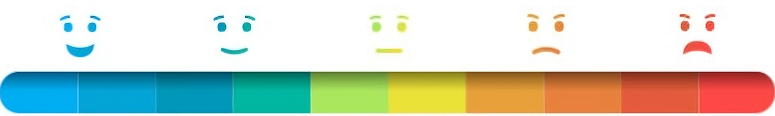
ESCALA VISUAL ANÁLOGA
0
1
2
3
4
5
6
7
8
9
10
LEVE
MODERADO
SEVERO

Slide 40
DIMENSIONES DE LAS VARIABLES
Variable subjetiva multidimensional
Variables | Indicadores | Valor final | Tipo de V.
Peso | Peso
IMC | Peso/Talla2
Dolor | EVA
Calidad | ET, F, CR, S, E

Slide 41
TIPOS DE VARIABLES
Numérica continua
Variables | Indicadores | Valor final | Tipo de V.
Peso | Peso | Kg | Numérica continua
Paridad | Partos previos
Dolor | EVA
Calidad | ET, F, CR, S, E

Slide 42
TIPOS DE VARIABLES
Numérica discreta
Variables | Indicadores | Valor final | Tipo de V.
Peso | Peso | Kg | Numérica continua
Paridad | Partos previos | 1,2,3… | Numérica discreta
Dolor | EVA
Calidad | ET, F, CR, S, E

Slide 43
TIPOS DE VARIABLES
Categórica ordinal
Variables | Indicadores | Valor final | Tipo de V.
Peso | Peso | Kg | Numérica continua
Paridad | Partos previos | 1,2,3… | Numérica discreta
Dolor | EVA | Leve, Moderado, Severo | Categórica ordinal
Calidad | ET, F, CR, S, E

Slide 44
TIPOS DE VARIABLES
Categórica nominal
Variables | Indicadores | Valor final | Tipo de V.
Peso | Peso | Kg | Numérica continua
Paridad | Partos previos | 1,2,3… | Numérica discreta
Dolor | EVA | Leve, Moderado, Severo | Categórica ordinal
Calidad | ET, F, CR, S, E | Satisfecho Insatisfecho | Categórica nominal

Slide 45
VARIABLES CATEGÓRICAS
Inventario
Escalas
Nominal
Ordinal
www.ValidaciondeInstrumentos.com

Slide 46
VARIABLES NUMÉRICAS
o
C = K - 273
C = K - 273
o
o
o
Celcius
Celcius
Kelvin
Kelvin
www.ValidaciondeInstrumentos.com

Slide 47
MEDICIÓN DE LAS VARIABLES
Variables
Categóricas
Numéricas
Nominal
Razón
Ordinal
Intervalo

Slide 48
Razón
Intervalo
Origen
Distancia
Distancia
Ordinal
Orden
Orden
Orden
Nominal

Slide 49
Tipo | VARIABLES CATEGÓRICAS |  |  |  |  |  |  |  | VARIABLES NUMÉRICAS
Naturaleza | CUALITATIVAS |  |  |  |  |  |  |  | CUANTITATIVAS
Escala | NOMINAL Ningún atributo |  |  |  | ORDINAL Un atributo |  |  |  | INTERVALO Dos atributos |  |  |  | RAZÓN Tres atributos
Atributos de la escala | Orden | Distancia |  | Origen | Orden | Distancia |  | Origen | Orden | Distancia |  | Origen | Orden | Distancia |  | Origen
Características | Posee categorías a las que se le asigna un nombre sin que exista ningún orden expreso entre ellas. |  |  |  | Posee categorías ordenadas, pero no permite cuantificar la distancia entre una categoría y otra. |  |  |  | Tiene intervalos medibles entre valores, al no tener un origen real; Puede asumir valores negativos. |  |  |  | Tiene intervalos medibles, con un origen real; donde el cero significa la ausencia del individuo.
Ejemplos | Género |  | Estado Civil |  | Instrucción |  | Intensidad |  | Temperatura °C |  | Saldo Bancario $ |  | Peso (Kg) | Hijos | Hijos (Unidades)
Valores Finales | Masculino Femenino |  | Soltero Casado Conviviente |  | Primaria Secundaria Superior |  | Leve Moderado Severo |  | -10.0 0.0 20.0 |  | 0.0 -15.0 20.0 |  | 72.35 80.24 65.45 | Uno Dos Tres | Uno Dos Tres
Observaciones | Dicotómicas: Tienen solamente dos categorías Ejemplos de Ordinal Dicotómica: Nuevo - Continuador Vivo – Fallecido Sano – Enfermo Politómicas: Tienen más de dos categorías |  |  |  |  |  |  |  | Continuas: Es el resultado de medir Se pueden expresar con números enteros o fraccionarios Entre dos valores siempre existe un número intermedio Discretas: Es el resultado de contar Solamente se expresan con números enteros

Slide 50
RELACIÓN ENTRE VARIABLES
Nivel Descriptivo
Variables de caracterización | Indicadores | Valor final | Tipo de V.
Peso | Peso | Kg | Numérica continua
Paridad | Partos previos | 1,2,3… | Numérica discreta
Dolor | EVA | Leve, Moderado, Severo | Categórica ordinal
Variable de interés | Indicadores | Valor final | Tipo de V.
Calidad de la atención | ET, C, E, CR, S | Satisfecho Insatisfecho | Categórica nominal

Slide 51
RELACIÓN ENTRE VARIABLES
Nivel Relacional
Variables asociadas | Indicadores | Valor final | Tipo de V.
Peso | Peso | Kg | Numérica continua
Paridad | Partos previos | 1,2,3… | Numérica discreta
Dolor | EVA | Leve, Moderado, Severo | Categórica ordinal
Variable supervisión | Indicadores | Valor final | Tipo de V.
Calidad de la atención | ET, C, E, CR, S | Satisfecho Insatisfecho | Categórica nominal

Slide 52
RELACIÓN ENTRE VARIABLES
Nivel Explicativo
Variables Independientes | Indicadores | Valor final | Tipo de V.
Peso | Peso | Kg | Numérica continua
Paridad | Partos previos | 1,2,3… | Numérica discreta
Dolor | EVA | Leve, Moderado, Severo | Categórica ordinal
Variable dependiente | Indicadores | Valor final | Tipo de V.
Calidad de la atención | ET, C, E, CR, S | Satisfecho Insatisfecho | Categórica nominal

Slide 53
RELACIÓN ENTRE VARIABLES
Nivel Predictivo
Variables exógenas | Indicadores | Valor final | Tipo de V.
Peso | Peso | Kg | Numérica continua
Paridad | Partos previos | 1,2,3… | Numérica discreta
Dolor | EVA | Leve, Moderado, Severo | Categórica ordinal
Variable endógena | Indicadores | Valor final | Tipo de V.
Calidad de la atención | ET, C, E, CR, S | Satisfecho Insatisfecho | Categórica nominal

Slide 54
RELACIÓN ENTRE VARIABLES
Nivel Aplicativo
Variables de calibración | Indicadores | Valor final | Tipo de V.
Peso | Peso | Kg | Numérica continua
Paridad | Partos previos | 1,2,3… | Numérica discreta
Dolor | EVA | Leve, Moderado, Severo | Categórica ordinal
Variable evaluativa | Indicadores | Valor final | Tipo de V.
Calidad de la atención | ET, C, E, CR, S | Satisfecho Insatisfecho | Categórica nominal

Slide 55


Slide 56
MARCO TEÓRICO
José Supo

Slide 57
MARCO TEÓRICO
Contexto teórico en el que se desarrolla el estudio
Marco
conceptual
Antecedentes investigativos
Línea de investigación
Propósito del estudio
Población de estudio
Cuadro de variables
Artículos científicos
Tesis universitarias

Slide 58
Marco
Teórico
Marco
Conceptual
Antecedentes
Investigativos
MARCO TEÓRICO
Artículos científicos
Tesis universitarias

Slide 59
Mapa conceptual
Marco Conceptual
Nominal
Ordinal
Intervalo
De razón
Dimensiones de las variables
Indicadores
Medición de las variables
Ejemplo
VARIABLES
Valor final
Relación entre las variables
Tipos de variables
Independiente
Intermedia
Dependiente

Slide 60
Marco Conceptual
¿Qué es el marco conceptual?
El marco conceptual es la recopilación, sistematización y presentación de los conceptos fundamentales para el desarrollo de una investigación.
¿Qué debemos definir o conceptualizar?
La línea de investigación
El propósito del estudio
La población de estudio
Las variables del cuadro de variables

Slide 61


El marco conceptual no es un Glosario de términos
El marco conceptual
Estado del arte
≠
Estructurado
Planteamiento operacional
Mapa mental
Listado de términos

Slide 62
El marco conceptual no es un Glosario de términos
El marco conceptual
Revisión de la literatura
≠
Estructurado
Planteamiento operacional
Mapa mental
Listado de términos

Slide 63
El marco conceptual no es un Glosario de términos
El marco conceptual
Glosario de términos
≠
Estructurado
Planteamiento operacional
Mapa mental
Listado de términos

Slide 64
El marco conceptual no es una Monografías
El marco conceptual
Monografía
≠
Estructurado
Planteamiento operacional
Mapa mental
Listado de términos

Slide 65
Marco Conceptual
No precisa los puntos de vista del autor, no debe estar influenciado por su cultura o sus creencias.
no debe ser discutido, debe ser consignado tal y como se encuentra en las fuentes de información.
El marco teórico no es la razón de ser
Ni el centro de equilibrio de un estudio, lo son sus resultados.

Slide 66


Fuentes de información
Fuentes de información | Características | Marco conceptual | Antecedentes investigativos
Primarias | Son trabajos de investigación que acompañan sus resultados con el método con el que fueron obtenidos. Ejemplo: Artículo científico, Tesis
Secundarias | Son compilaciones de fuentes primarias, de modo que su contenido debe estar debidamente citado y referenciado. Ejemplo: Texto universitario
Terciarias | Son publicaciones con información resumida, filtrada o compilada, contienen la opinión del autor. Ejemplo: Artículo de opinión.

Slide 67
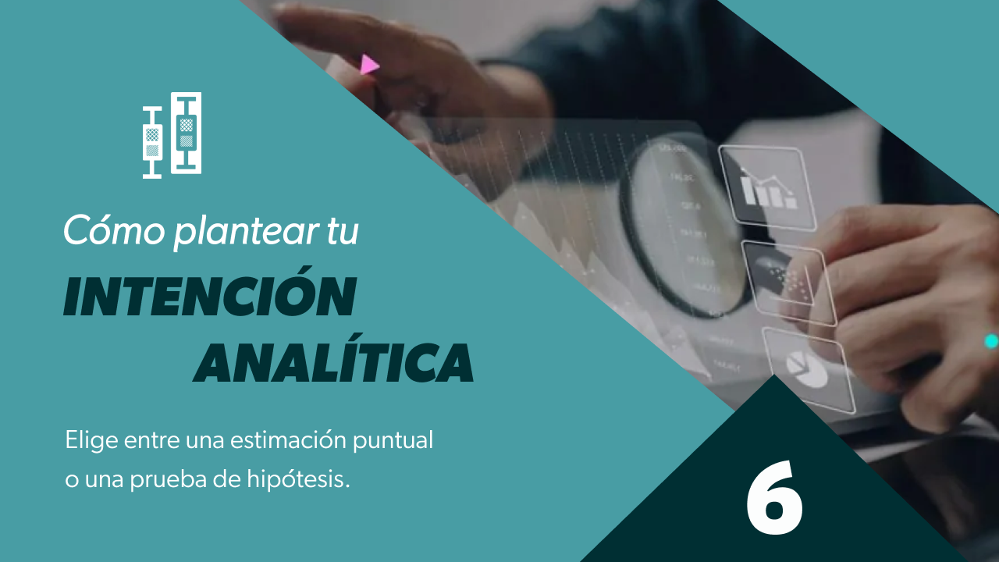

Slide 68
ANÁLISIS ESTADÍSTICO DE LOS DATOS
Intención analítica
No inferencial
Inferencial
Describir o Caracterizar
Prueba de hipótesis
Estimación puntual

Slide 69
HIPÓTESIS
José Supo

Slide 70

PRUEBA DE HIPÓTESIS
EL RITUAL DE LA SIGNIFICANCIA ESTADÍSTICA
Planteamiento de Hipótesis
Tomar una decisión
Nivel de significancia
Calculo del
p-valor
Prueba estadística

Slide 71
PRUEBA DE HIPÓTESIS
1. PLANTEAMIENTO DE HIPÓTESIS
Planteamiento de Hipótesis
Ho: Hipótesis Nula
H1: Hipótesis Alterna
Tomar una decisión
Nivel de significancia
Calculo del
p-valor
Prueba estadística

Slide 72
PRUEBA DE HIPÓTESIS
Planteamiento de Hipótesis
2. NIVEL DE SIGNIFICANCIA
Alfa = 5% = 0,05
Tomar una decisión
Nivel de significancia
Calculo del
p-valor
Prueba estadística

Slide 73
PRUEBA DE HIPÓTESIS
Planteamiento de Hipótesis
Tomar una decisión
Nivel de significancia
3. ELEGIR UNA PRUEBA ESTADÍSTICA
X2 Cuadrado
t de Student
Correlación de Pearson
Calculo del
p-valor
Prueba estadística

Slide 74
PRUEBA DE HIPÓTESIS
Planteamiento de Hipótesis
Tomar una decisión
Nivel de significancia
4. CÁLCULO DEL P-VALOR
P-valor: Magnitud del error tipo 1
Calculo del
p-valor
Prueba estadística

Slide 75
PRUEBA DE HIPÓTESIS
5. REGLA DE DECISIONES
Planteamiento de Hipótesis
P-valor ≥ Alfa → H₀
P-valor < Alfa → H₁
Tomar una decisión
Nivel de significancia
Calculo del
p-valor
Prueba estadística

Slide 76


1
Formulación lógica
La hipótesis tiene dos proposiciones
H0
Hipótesis Nula
$${\overline{x}}_{1}={\overline{x}}_{2}$$
H1
Hipótesis Alterna
$${\overline{x}}_{1}≠{\overline{x}}_{2}$$

Slide 77






2
Formulación matemática
La hipótesis tiene dos planteamientos
H0
$${\overline{x}}_{1}={\overline{x}}_{2}$$
DE DOS COLAS
H1
95%
$${\overline{x}}_{1}≠{\overline{x}}_{2}$$
2,5%
2,5%
H0
$${\overline{x}}_{1}≥{\overline{x}}_{2}$$
H1
95%
$${\overline{x}}_{1}<{\overline{x}}_{2}$$
5%
5%
DE UNA COLA
H0
$${\overline{x}}_{1}≤{\overline{x}}_{2}$$
H1
95%
$${\overline{x}}_{1}>{\overline{x}}_{2}$$
5%
2,5%

Slide 78






2
Formulación matemática
La hipótesis tiene dos planteamientos
H0
$$r=0$$
DE DOS COLAS
H1
95%
$$r≠0$$
2,5%
2,5%
H0
$$r≥0$$
H1
95%
$$r<0$$
5%
5%
DE UNA COLA
H0
$$r≤0$$
H1
95%
$$r>0$$
5%
2,5%

Slide 79


3
Formulación gramatical
La hipótesis tiene dos partes
FUNDAMENTO
Dado que… (Es un razonamiento argumentativo)
DEDUCCIÓN
Es probable que… (Es la hipótesis misma, es H1)

Slide 80
4
Formulación según origen
La hipótesis tiene dos orígenes
Aplicativo
HIPÓTESIS RACIONALES
Predictivo
Explicativo
Relacional
HIPÓTESIS EMPÍRICAS
Descriptivo
Exploratorio

Slide 81
ESTIMACIÓN
PUNTUAL
José Supo

Slide 82


ESTIMACIÓN PUNTUAL
CON INTERVALOS DE CONFIANZA
Barras de error
$$−1,96\frac{σ}{\sqrt{n}}$$
$$+1,96\frac{σ}{\sqrt{n}}$$
8%
10%
12%
Límite inferior
Media
Límite superior

Slide 83





ESTIMACIÓN PUNTUAL
Rendimiento
$$=\frac{M_{o}}{M_{d}}$$
Aplicativo
Predictivo
Probabilidad
$$=P(A)$$
Explicativo
Dosis/Respuesta
$$=R^{2}$$
Relacional
Riesgo Relativo
$$=\frac{I_{e}}{I_{0}}$$
Descriptivo
Prevalencia
$$=\frac{p}{N}$$
Exploratorio

Slide 84


Slide 85
OBJETIVOS
José Supo

Slide 86

DE LA IDEA A LA ESTRATEGIA
Enunciado del estudio
Objetivo principal
≠
Planteamiento del estudio
Planteamiento operacional
¿Qué?
¿Cómo?
La idea no cambia
La estrategia puede cambiar

Slide 87

LOS OBJETIVOS DEL ESTUDIO
Verbo en infinitivo
Enunciado del estudio
Objetivo principal
+
=
Estimar
Prevalencia
de Osteoporosis
en Postmenopáusicas
Estimar la Prevalencia
de Osteoporosis
en Postmenopáusicas

Slide 88
OBJETIVOS DE NIVEL EXPLORATORIO
Aplicativo
Predictivo
Línea de investigación
Explicativo
Relacional
4. - Determinar
3. - Interpretar
2. - Definir
1. - Identificar
Descriptivo
Exploratorio

Slide 89
OBJETIVOS DE NIVEL DESCRIPTIVO
Aplicativo
Predictivo
Línea de investigación
Explicativo
Relacional
3. - Verificar
2. - Estimar
1. - Caracterizar
Descriptivo
Exploratorio

Slide 90
OBJETIVOS DE NIVEL RELACIONAL
Aplicativo
Predictivo
Línea de investigación
3. - Medir la FA
2. - Asociar
1. - Comparar
Explicativo
Relacional
Descriptivo
Exploratorio

Slide 91
OBJETIVOS DE NIVEL EXPLICATIVO
Aplicativo
Predictivo
3. - Probar
2. - Demostrar
1. - Evidenciar
Línea de investigación
Explicativo
Relacional
Descriptivo
Exploratorio

Slide 92
OBJETIVOS DE NIVEL PREDICTIVO
Aplicativo
3. - Prever
2. - Pronosticar
1. - Predecir
Predictivo
Línea de investigación
Explicativo
Relacional
Descriptivo
Exploratorio

Slide 93
OBJETIVOS DE NIVEL APLICATIVO
3. - Aceptar
2. - Calibrar
1. - Optimizar
Aplicativo
Predictivo
Línea de investigación
Explicativo
Relacional
Descriptivo
Exploratorio

Slide 94
Objetivos SMART
S
M
A
R
T
Specific
(Específico)
Measurable
(Medible)
Achievable
(Alcanzable)
Realistic
(Realista)
Time
(Tiempo)
Relevante

Slide 95
SISTEMA DE OBJETIVOS
ESTUDIOS
ESTUDIOS
INFERENCIALES
NO INFERENCIALES
Objetivo principal
Objetivo principal
Objetivo secundario 1
Objetivo secundario 1
Objetivo secundario 2
Objetivo secundario 2
Objetivo secundario 3
Objetivo secundario 3
Algorítmicos
Heurísticos

Slide 96
SISTEMA DE OBJETIVOS
SISTEMA DE OBJETIVOS
SISTEMA DE OBJETIVOS
ALGORÍTMICO
HEURÍSTICO
Paso intermedio1
Paso intermedio 2
Paso intermedio 3
Objetivo
secundario 1
Objetivo principal
Objetivo principal
Objetivo
Secun-
dario 2
Objetivo
Secun-
dario 3

Slide 97


Slide 98
POBLACIÓN Y MUESTRA
MUESTREO
Probabilístico
POBLACIÓN
De Estudio
MUESTRA
Representativa
INFERENCIA
Estadística
El muestreo es una estrategia, cuando no es posible acceder a toda la población

Slide 99
Existen al menos tres situaciones en las que recurrimos al muestreo
Cuando la población es inalcanzable por su magnitud.
Cuando la población es desconocida en tamaño.
Cuando la población es inaccesible para su completa examinación.

Slide 100
Ejemplo:
POBLACIÓN
Definición conceptual
Embarazadas
ENUNCIADO
De Estudio
DELIMITADORES
Delimitación espacial
Delimitación temporal
Arequipa
POBLACIÓN
De Estudio
2024
CRITERIOS DE ELEGIBILIDAD
Criterios de inclusión
Criterios de exclusión
Primigestas
Adolescentes

Slide 101
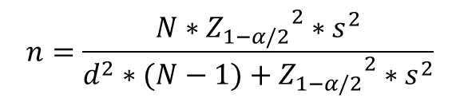
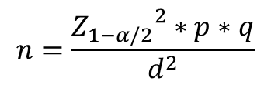

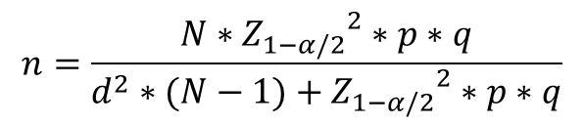

CÁLCULO DEL TAMAÑO DE LA MUESTRA
 | Estimación de frecuencias | Estimación de promedios
Marco muestral conocido
Marco muestral desconocido
$$n=\frac{N∗{Z_{1−α/2}}^{2}∗p∗q}{d^{2}∗(N−1)+{Z_{1−α/2}}^{2}∗p∗q}$$
$$n=\frac{N∗{Z_{1−α/2}}^{2}∗s^{2}}{d^{2}∗(N−1)+{Z_{1−α/2}}^{2}∗s^{2}}$$
$$n=\frac{{Z_{1−α/2}}^{2}∗p∗q}{d^{2}}$$
$$n=\frac{{Z_{1−α/2}}^{2}∗s^{2}}{d^{2}}$$
N = Marco muestral
p = Prevalencia de la enfermedad
s = Desviación estándar
n = Tamaño de la muestra
q = Complemento de p
s² = Varianza
α = Alfa (Máximo error tipo I)
1- ɑ/2 = Nivel de Confianza
$p∗q$≈ $s^{2}$
d = Precisión

Slide 102
SELECCIÓN DE LA MUESTRA
Técnicas de muestreo
Muestreo aleatorio o Probabilístico | - Muestreo aleatorio simple - Muestreo aleatorio sistemático - Muestreo aleatorio estratificado - Muestreo por conglomerados
Muestreo no aleatorio o No probabilístico | - Muestreo por cuotas - Muestreo según criterio - Muestreo en bola de nieve - Muestreo por conveniencia
Exactitud
Factibilidad

Slide 103






Muestreo aleatorio simple
Muestra 2
Muestra 4
$${\overline{x}}_{1}$$
$${\overline{x}}_{4}$$
Población
Muestra 1
$${\overline{x}}_{1}$$
Muestra 3
Muestra n
$$μ$$
Promedio =
$${\overline{x}}_{3}$$
$${\overline{x}}_{n}$$

Slide 104

Muestreo aleatorio sistemático
Arranque aleatorio del 1 a 11
01, 02, 03, 04, 05, 06, 07, 08, 09, 10
11, 12, 13, 14, 15, 16, 17, 18, 19, 20
21, 22, 23, 24, 25, 26, 27, 28, 29, 30
31, 32, 33, 34, 35, 36, 37, 38, 39, …
$$k=\frac{N}{n}$$
Salto sistemático
K = 11

Slide 105
Muestreo aleatorio estratificado
Afijación proporcional
Población (N)
N1 = 100
N2 = 200
N3 = 300
N4 = 400
________
N = 1000
Muestra (n)
n1 = 10
n2 = 20
n3 = 30
n4 = 40
________
n = 100
Estrato 1
Estrato 2
Estrato 3
Estrato 4

Slide 106
Muestreo aleatorio por conglomerados
Muestreo por clústers
Población
Clúster 1
Clúster 2
c
e
d
a
e
b
e
c
b
c
b
a
a
e
a
a
b
e
d
d
c
c
d
b
d
b
Clúster 3
d
a
a
e
d
c
e
b
c
c
b
a
e
d
Clúster 4
Clúster 5
a = Médicos
b = Odontólogos
c = Enfermeras
d = Obstetrices
e = Psicólogos
e
c
e
c
a
b
b
a
d
d

Slide 107
Muestreo por cuotas
Cuotas no cruzadas
 | Medicina | Odontología | Nutrición | Enfermería | Psicología
Primer año | X
Segundo año |  |  |  |  | X
Tercer año |  |  | X
Cuarto año |  | X
Quinto año |  |  |  | X

Slide 108
Muestreo según criterio
Diseño cuadrado latino
 | De 10 a 20 | De 20 a 30 | De 30 a 40 | De 40 a 50
Trujillo | 1 T1 | 2 T4 | 3 T2 | 4 T3
Moquegua | 5 T4 | 6 T3 | 7 T1 | 8 T2
Arequipa | 9 T3 | 10 T2 | 11 T4 | 12 T1
Cusco | 13 T2 | 14 T1 | 15 T3 | 16 T4

Slide 109
Muestreo en bola de nieve
Muestreo en bola de nieve lineal
Muestreo en bola de nieve exponencial no discriminatorio
Muestreo en bola de nieve exponencial discriminatorio

Slide 110



Muestreo por conveniencia
Accidental, sin normas, errático

Slide 111
MUESTREO SEGÚN EL NIVEL INVESTIGATIVO
Aplicativo
De aceptación
Predictivo
Algoritmos genéticos
Explicativo
Según criterio
Relacional
Aleatorio estratificado
Descriptivo
Aleatorio simple
Exploratorio
Por conveniencia

Slide 112
MUESTRA
REPRESENTATIVA
CONTROL
PRECISIÓN
Cálculo del tamaño
de la muestra
Muestreo
Error aleatorio
VALIDEZ
Del Estudio
Técnicas de muestreo
o de selección
Sesgos de selección
EXACTITUD
Error sistemático
Sesgos de medición

Slide 113





PRECISIÓN
Muestra - 2
Media de las medias
$${\overline{x}}_{2}$$
Muestra - 3
Muestra - 1
$${\overline{x}}_{1}$$
$${\overline{x}}_{x}$$
$${\overline{x}}_{3}$$
Error aleatorio

Slide 114



EXACTITUD
Media poblacional
Muestra - 2
Media de las medias
$${\overline{x}}_{2}$$
Muestra - 3
Muestra - 1
$${\overline{x}}_{1}$$
$${\overline{x}}_{x}$$
$$μ$$
$${\overline{x}}_{3}$$
Error sistemático

Slide 115


Muestreo según criterio
Teoría de decisiones
Resultado | Muestra suficiente | Muestra insuficiente
 | Concluyente | Concluyente
 | Concluyente | NO concluyente
$$p< α$$
$$p≥α$$

Slide 116

Capa de entrada
Capa oculta
Capa de salida
Entrada 1
1
1
Entrada 2
2
2
1
Salida 1
Entrada 3
3
…
…
m
Entrada 4
$$y=a+bx_{1}$$
www.TecnicasdeMuestreo.com

Slide 117
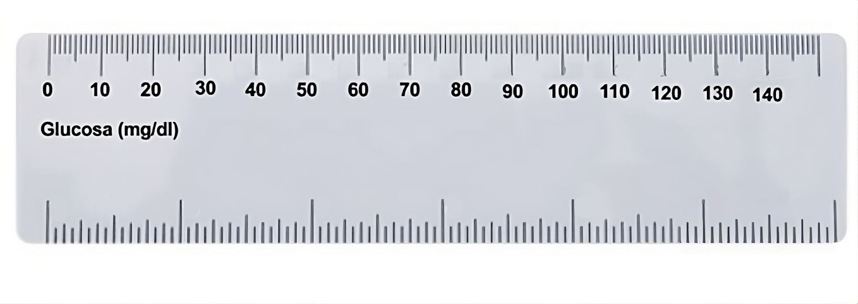



$$LIE+ks≤\overline{x}≤LSE−ks$$
LIE = Límite inferior de especificación
LSE = Límite superior de especificación
x = Promedio de la muestra
k = Coeficiente de aceptación
s = Desviación estándar
$$LIE+ks$$
$$LSE−ks$$
LIE
LSE

Slide 118
ESTUDIO EXPLICATIVO OBSERVACIONAL
INDEPENDIENTE
Confusión
Intermedia
Control
DEPENDIENTE

Slide 119

Sesgos de Selección
Sesgo de admisión
Sesgo de autoselección
Sesgo de pertenencia
Sesgo de aleatorización
Sesgo de prevalencia

Slide 120
SESGO DE ADMISIÓN

Slide 121

SESGO DE AUTOSELECCIÓN

Slide 122


SESGO DE PERTENENCIA

Slide 123
SESGO DE ALEATORIZACIÓN
Aleatorización
Grupo experimental
Grupo control

Slide 124


Slide 125
I
M
R
D
Métodos
1. Técnicas de recolección de datos
2. Estrategias de recolección de datos
3. Procedimientos de recolección de datos

Slide 126
Documentación
Técnicas de recolección de datos
Observación
Entrevista
Encuesta
Psicometría

Slide 127


1. LA DOCUMENTACIÓN
Documentos físicos
Documentos digitales

Slide 128
Dato primario
Provienen de mediciones donde el investigador realizó control de los sesgos de selección y medición.
Dato secundario
Provienen de mediciones donde el investigador no participó, no pudiendo asegurar el control de los sesgos.

Slide 129
Materiales
1. Instrumentos de medición
Prospectivo
2. Materiales de verificación
3. Recursos para completar el estudio
Retrospectivo

Slide 130

LA FICHA DE RECOLECCIÓN DE DATOS
NO ES UN INSTRUMENTO DE MEDICIÓN
Instrumento de medición
Ficha de recolección de datos
≠
Entrega un valor final de medición
Pueden ser mecánicos o documentales
Documento de acopio de datos
Pueden ser físicos o digitales

Slide 131
2. LA OBSERVACIÓN
El proceso de la observación
Las circunstancias de la observación
El observador
Los medios de observación
El ente observado

Slide 132
Según la relación entre el observador y el ente observado
Participante (Desde adentro)
No participante (Desde afuera)
Sistemática (Estructurada)
Asistemática (No estructurada)
Según los medios de observación
Controlada (De laboratorio)
No controlada (De campo)
Según la circunstancias de la observación

Slide 133
Según la relación entre el observador y el ente observado
Las circunstancias de la observación
El observador
Los medios de observación
El ente observado

Slide 134
Según los medios de observación
Las circunstancias de la observación
El observador
Los medios de observación
El ente observado

Slide 135
Según las circunstancias de la observación
Las circunstancias de la observación
El observador
Los medios de observación
El ente observado

Slide 136
3. LA ENTREVISTA
Entrevista estructurada
Entrevista enfocada
Entrevista a profundidad

Slide 137
3. LA ENTREVISTA
Entrevista estructurada
Entrevista enfocada
Entrevista a profundidad

Slide 138
3. LA ENTREVISTA
Entrevista estructurada
Entrevista enfocada
Entrevista a profundidad

Slide 139
3. LA ENTREVISTA
Entrevista estructurada
Entrevista enfocada
Entrevista a profundidad

Slide 140
4. LA ENCUESTA
LA ENCUESTA

Slide 141
5. LA PSICOMETRÍA
LA ENCUESTA
LA PSICOMETRÍA
Requiere validez de contenido del instrumento
Requiere de la participación del creador
El creador califica el instrumento
Requiere validez completa del instrumento
No requiere de la participación del creador
El instrumento cuenta con un algoritmo para autocalificarse

Slide 142


Slide 143
INSTRUMENTOS
José Supo

Slide 144

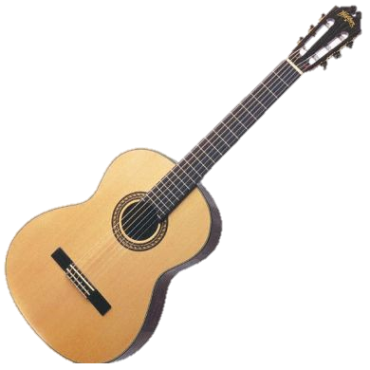
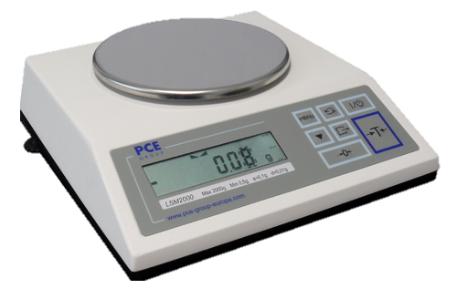
¿QUÉ ES UN INSTRUMENTO?
Instrumento musical
Instrumento quirúrgico
Instrumento de medición

Slide 145

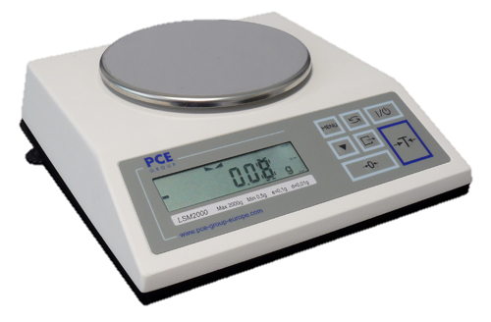
Tipos de Instrumentos de Medición
Instrumento de medición
Mecánicos
Instrumentos de medición
Documentales
Variables objetivas
Variables subjetivas

Slide 146
INVESTIGACIÓN CIENTÍFICA
Línea de Investigación
Metodología de la Investigación
Estadística Aplicada
www.ValidaciondeInstrumentos.com

Slide 147
Principios de la ciencia en cada uno de los niveles de investigación
 | Exploratorio | Descriptivo | Relacional | Explicativo | Predictivo | Aplicativo
Taxonomía de la investigación
Planteamiento del estudio
Las variables de la investigación
Los objetivos del estudio
Planteamiento de hipótesis
Selección de una muestra
Instrumentos de medición
Recolección de datos
Control del estudio
Análisis de resultados

Slide 148
DIMENSIONES DE LAS VARIABLES
DIMENSIONES ≈ MAGNITUDES
Variables
Indicadores objetivos (Magnitudes físicas)
Indicadores subjetivos (Dimensiones lógicas)
Unidimensionales
Unidimensionales
Multidimensionales
Multidimensionales
Las magnitudes físicas
se evidencian aplicando:
instrumentos mecánicos
Las dimensiones lógicas
se evidencian aplicando:
instrumentos documentales

Slide 149
INSTRUMENTOS DE MEDICIÓN DOCUMENTALES
Cuestionarios
Escalas
Inventarios
Dicotómica
Ordinal
Politómica
www.ValidaciondeInstrumentos.com

Slide 150
Rendimiento
Criterio
Línea de investigación
FASE CUANTITATIVA
Estabilidad
Fiabilidad
Validez de constructo
Validez de contenido
FASE CUALITATIVA

Slide 151
EL CUESTIONARIO
Cuestionario
Escala
Inventario
Es un conjunto de preguntas que persiguen evaluar alguna capacidad (p.e. cognitiva)
Conocimientos: Un examen para evaluar rendimiento académico.

Slide 152
LA ESCALA
Cuestionario
Escala
Inventario
Los evaluados indican su acuerdo o desacuerdo sobre serie de enunciados.
Actitudes: Escala de actitudes frente al aborto terapéutico

Slide 153
EL INVENTARIO
Cuestionario
Escala
Inventario
Es un instrumento multidimensional, ninguna respuesta es correcta o incorrecta.
Prácticas: Futbol, Basquetbol, Voleibol, Natación, etc.
www.ValidaciondeInstrumentos.com

Slide 154
CONTENIDO VÁLIDO
Suficiente y pertinente
Concepto
Operaciones aritméticas
- Suma
- Resta
- Multiplicación
- División
Contenido

Slide 155
CONTENIDO NO VÁLIDO
Insuficiente
Concepto
Operaciones aritméticas
- Suma
- Resta
- Multiplicación
-
Contenido
INSUFICIENTE

Slide 156
CONTENIDO NO VÁLIDO
No pertinente
Concepto
Operaciones aritméticas
- Suma
- Resta
- Multiplicación
- División
- Radicación
Contenido
NO PERTINENTE

Slide 157
CONTENIDO NO VÁLIDO
Insuficiente y No pertinente
Concepto
Operaciones aritméticas
- Suma
- Resta
- Multiplicación
-
- Radicación
Contenido
INSUFICIENTE
NO PERTINENTE

Slide 158
CUANDO EL CONCEPTO
Esta plenamente definido
100%
Está PLENAMENTE definido
50%
Está PARCIALMENTE definido
NO ESTA definido
0%

Slide 159
CUANDO EL CONCEPTO
Esta parcialmente definido
100%
Está PLENAMENTE definido
50%
Está PARCIALMENTE definido
NO ESTA definido
0%

Slide 160
CUANDO EL CONCEPTO
No está definido
100%
Está PLENAMENTE definido
50%
Está PARCIALMENTE definido
NO ESTA definido
0%

Slide 161
Conocimiento
Validez racional
Rendimiento
Criterio
Estabilidad
Jueces
Validación por jueces
Población
Validez de respuesta
Fiabilidad
Validez de constructo
Validez de contenido

Slide 162
VALIDEZ DE CONSTRUCTO
Variable subjetiva
Dimensión 1
Dimensión 2
Dimensión 3
Dimensión 4
Ítem 01
Ítem 02
Ítem 03
Ítem 04
Ítem 05
Ítem 06
Ítem 07
Ítem 08
Ítem 09
Ítem 10
Ítem 11
Ítem 12
Ítem 13
Ítem 14
Ítem 16
Ítem 17
Ítem 18
Ítem 19
Ítem 15
Ítem 20

Slide 163
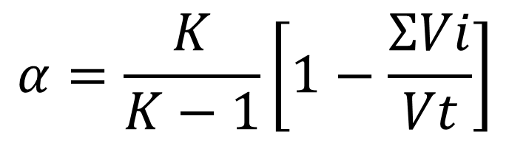
FIABILIDAD
Cálculo mediante la varianza de los ítems
$$α=\frac{K}{K−1}\left[1−\frac{ΣVi}{Vt}\right]$$
α = Alfa de Cronbach
K = Número de ítems
Vi = Varianza de cada Item
Vt = varianza del total

Slide 164
REPETIBILIDAD Y REPRODUCIBILIDAD (R&R)
Repetibilidad
Mismo evaluador; Mismo instrumento; Mismo evaluado = Mismo Resultado
Estabilidad intra-evaluador
Reproducibilidad
Distinto evaluador; Mismo instrumento; Mismo evaluado = Mismo Resultado
Estabilidad entre-evaluadores

Slide 165
Para dos instrumentos: variable categórica
Instrumento 1
 | Positivo | Negativo
Positivo | a | b | a+b
Negativo | c | d | c+d
 | a+b | b+d
Ho: Sin validez de criterio
H1: Con validez de criterio
Instrumento 2
Índice Kappa de Cohen
0
0,8
1
Aceptable

Slide 166
Para dos instrumentos: variable numérica
Ho: No hay validez de criterio
H1: Hay validez de criterio
Índice de correlación R de Pearson
0
0,8
1
Aceptable
Rho de Spearman
tau_b de Kendall
Kappa de Cohen
d de Somers
Eta

Slide 167
VALIDACIÓN DE INSTRUMENTOS
Rendimiento
Curva de rendimiento diagnóstico
Criterio
Línea de investigación
Coeficiente de determinación
Estabilidad
Medidas de Concordancia
Fiabilidad
Alfa de Cronbach
Validez de constructo
Correlación Ítem-Total
Validez de contenido
Creación

Slide 168
Sesgos de medición
Del observador
Sesgo del observador
Del instrumento
Sesgo de la capacidad diagnóstica
Sesgo de rendimiento
Del observado
Sesgo de memoria
Sesgo de adaptación

Slide 169
1. Sesgo del observador
Sesgo del observador
Las circunstancias de la observación
El observador
Los medios de observación
El ente observado
Sesgo de la capacidad diagnóstica del instrumento

Slide 170
2. Sesgo de la capacidad diagnóstica
Las circunstancias de la observación
El observador
Los medios de observación
El ente observado
Sesgo de la capacidad diagnóstica del instrumento

Slide 171
3. Sesgo de rendimiento
Las circunstancias de la observación
El observador
Los medios de observación
El ente observado
Sesgo del rendimiento del instrumento

Slide 172
4. Sesgo de memoria
Las circunstancias de la observación
El observador
Los medios de observación
El ente observado
Sesgo de memoria del evaluado

Slide 173
5. Sesgo de adaptación
Las circunstancias de la observación
El observador
Los medios de observación
El ente observado
Sesgo de adaptación del evaluado

Slide 174
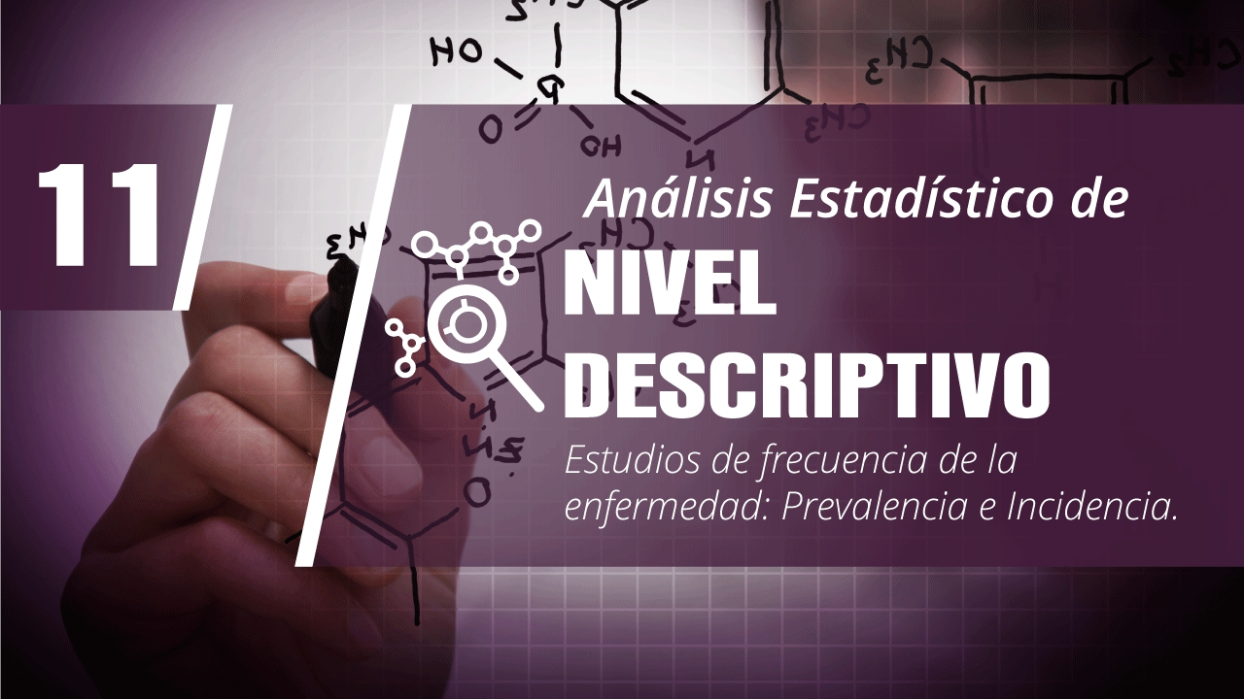

Slide 175


Slide 176
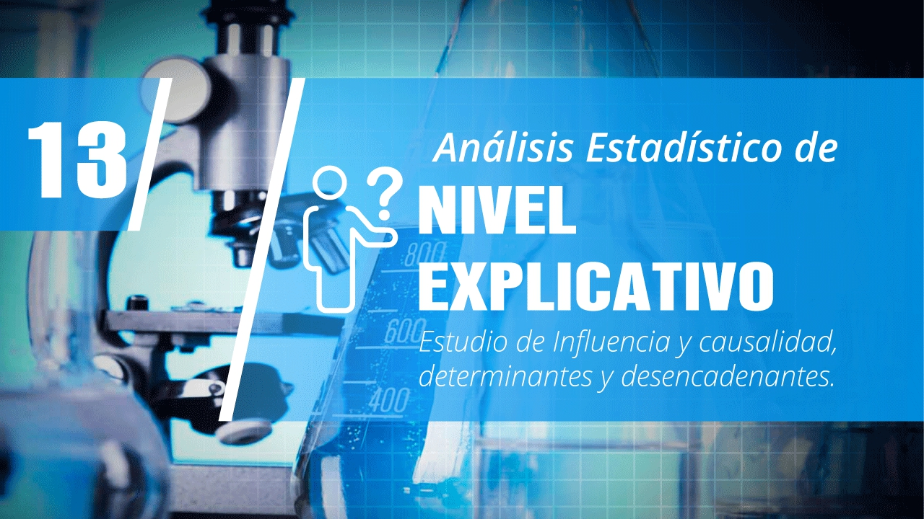

Slide 177
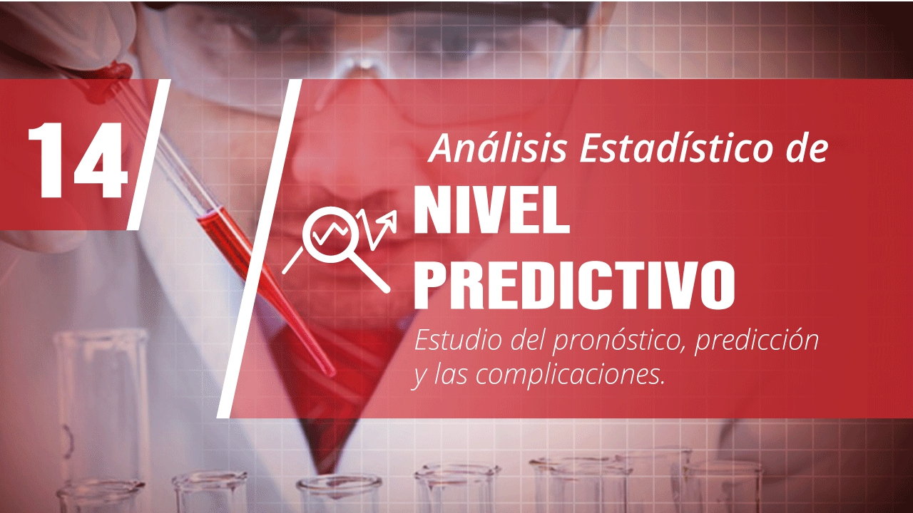

Slide 178


Slide 179


Slide 180
Diagrama de sectores
Gráfico de barras

Slide 181


Slide 182

EL RITUAL DE LA SIGNIFICANCIA ESTADÍSTICA
Planteamiento de Hipótesis
Ho: Hipótesis Nula
H1: Hipótesis Alterna
Nivel de significancia
Alfa = 5% = 0,05
Prueba estadística
Criterios para elegir la prueba
Calculo del p-valor
P-valor: Magnitud del error tipo 1
Tomar una decisión
P-valor ≥ Alfa $⇒$ H₀
P-valor < Alfa $⇒$ H₁

Slide 183
REGLA DE DECISIONES PARA LA
PRUEBA DE HIPÓTESIS
1,00
Error tipo I
p-valor
Ho
Nivel de significancia
(alfa)
0,05
0,04
p-valor
H1
0,03
0,02
0,01
0,00

Slide 184
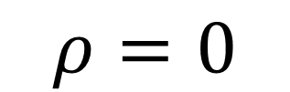
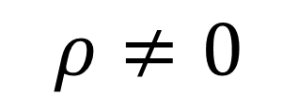
CORRELACIÓN DE PEARSON
Inferencia
Correlación de Pearson
Prueba de hipótesis
p-valor
Estimación puntual
Coeficiente R
Varía de cero a uno
Puede ser positivo o negativo
- R de Pearson
H0 :
$$ρ=0$$
Hipótesis Nula
H1 :
$$ρ≠0$$
Muy Bajo
Bajo
Regular
Bueno
Excelente
Hipótesis Alterna
0
0,2
0,4
0,6
0,8
1,0

Slide 185


Slide 186
DISCUSIÓN DE RESULTADOS
1. Interpretación del propósito
2. Alcances y limitaciones
3. Comparación con otros estudios
4. Aportes a la línea de investigación

Slide 187
Intención del investigador
Versión operativa
Propósito del estudio
Objetivo del estudio
Operativizar

Slide 188
Observacional
Prospectivo
Diseño de incidencia
Longitudinal
Descriptivo

Slide 189
Nivel investigativo
Tipo de estudio
Objetivo del estudio
Prueba estadística
Diseño del estudio
Tipo de variable
Distribución de los datos

Slide 190
100
80
Grupo A
60
Porcentaje
Grupo B
40
20
0
25
50
75
100
125
150
175
Días después del inicio

Slide 191
Interpretación del propósito
Propósito del estudio
Objetivo del estudio
Prueba de hipótesis
Interpretación del propósito
Respuesta al objetivo del estudio
Respuesta al propósito del estudio

Slide 192
Precisión y exactitud
Alcances y limitaciones
Factibilidad del estudio
Alcances
Limitaciones

Slide 193
Comparación con otros estudios

Slide 194
Exploratorio | Descriptivo | Relacional | Explicativo | Predictivo | Aplicativo
Una línea de investigación no es necesariamente una línea recta

Slide 195


Slide 196
Conclusiones
Conclusión secundaria 1
Propósito del estudio
Objetivo principal
Conclusión secundaria 2
Objetivo secundario 1
Conclusión principal
Objetivo secundario 2
Conclusión al propósito

Slide 197



Recomendaciones
Plantea el propósito investigativo del siguiente estudio
Plantea una acción para mitigar, aliviar o paliar el problema
Visiona una solución definitiva al problema que generó la línea de investigación

Slide 198


Slide 199

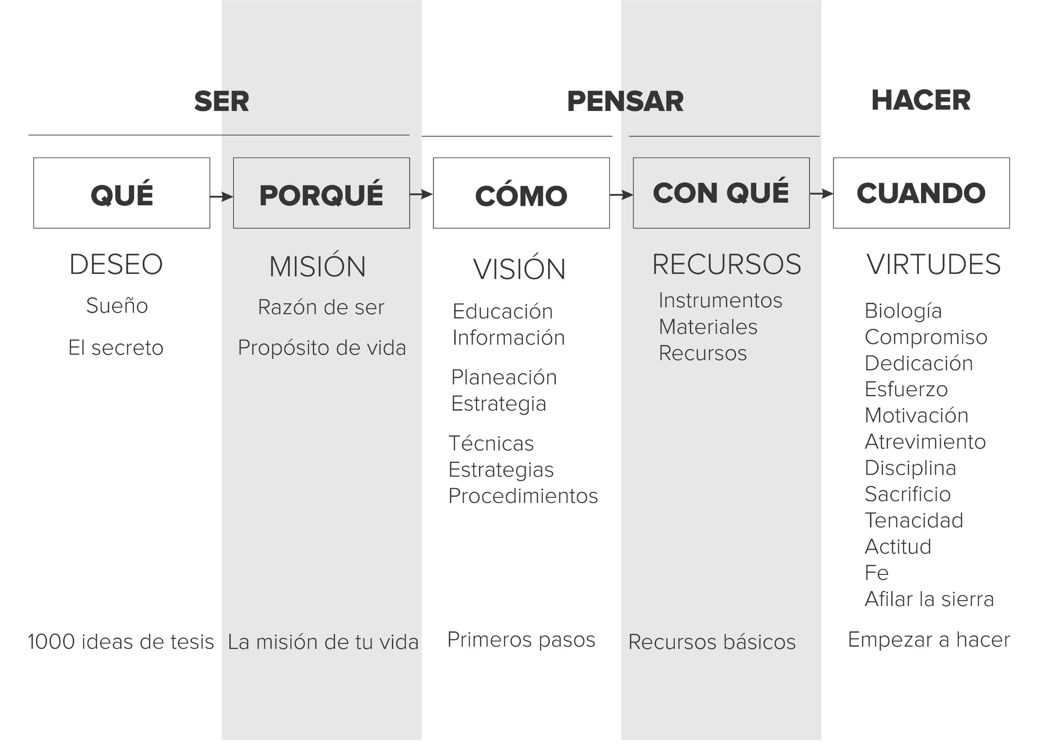

Slide 200
6 NIVELES
10 PASOS
E
D
R
E
P
A

Slide 201
MEDICIÓN DE LAS VARIABLES
La perspectiva cienticista/cuantitativa
La perspectiva humanista/cualitativa
¿Cuantitativo?
Variables
¿Cualitativo?
Ciencias naturales
Ciencias sociales
Objetivas
Subjetivas
Numéricas
Categóricas
Realidad
Subyacente
Realidad creada por el hombre
Peso (Kg)
Proviene de medir
Número de hijos (unidades)
Proviene de contar
Sexo
Masculino
Femenino)
Dolor
Leve
Moderado
Severo
Orientación política
Paradigma metodológico cualitativo de las Ciencias Sociales
Aborda la realidad social como una construcción creativa por parte de los sujetos involucrados. El paradigma cualitativo interesado en comprender la conducta humana (Selva García Montejo).
Refleja la necesidad de medir y estimar magnitudes de los fenómenos
¿Cada cuanto ocurre un fenómeno? ¿Con qué magnitud?

Slide 202

Método mixto
Recolectar y analizar información cuantitativa y cualitativa
¿Información = dato?
El dato puede ser visto como la unidad más pequeña de información fáctica, que puede ser empleado para el cálculo, el razonamiento, la discusión, la inferencia, la deducción, y su presentación o visualización.
Cuando los datos se presentan conectados, o como unidades de información conectada en un contexto determinado, se puede denominar información.
Según Creswell (2015), la investigación con métodos mixtos es aquella en la que el investigador reúne datos cuantitativos y cualitativos, los integra y luego realiza interpretaciones basadas en combinar las fortalezas de ambos.
El uso de abordajes cuantitativos y cualitativos de estudio, en combinación, brinda una mejor comprensión de los problemas de investigación (Cresswell y Plano Clark, 2011: 5).
Lo original aquí es que identifica a aquellas investigaciones en las que la primera fase es cuantitativa y la segunda cualitativa con diseños de carácter exploratorio, y a aquellas en las que la primera fase es cualitativa y la segunda cuantitativa, con diseños con finalidad explicativa. Esta última diferenciación probablemente se origina en la casuística conocida por el autor, más que en algún principio lógico.

Slide 203
INSTRUMENTOS DE MEDICIÓN
NUMÉRICAS
MEDICIÓN
Y CONTEO
Identificar el indicador (Instrumento)
Ejemplo IMC (Peso/Talla2) (Balanza y Tallímetro)
INDICADORES
OBJETIVOS
CATEGÓRICAS
CUALIDADES
OBJETIVAS
Elegir el indicador (Instrumento)
Ejemplo: Sexo (CSP) (El observador)
VARIABLES
CATEGÓRICAS
EXISTEN
INSTRUMENTOS
Elegir el indicador (Instrumento)
Ejemplo: Calidad (Cuestionario SERVQUAL)
INDICADORES
SUBJETIVOS
CATEGÓRICAS
EL EVALUADOR ES EL
INSTRUMENTO
Proponer el indicador (Instrumento)
Ejemplo: Tesis (Jurado de tesis)
Cuando la variable es subjetiva
Indicador es sinónimo de instrumento

